Slide 1



서울시 신혼부부 공공주택 입지선정
인공지능을 이용한 공공주택 최적 입지 예측 서비스
[2조 : Rainbow] 곽운일, 김도영, 심명진, 편도준 <시군구 단위 부동산 공급현황 및 동태분석>
2021.10.21

Slide 2



INDEX
01. 서론
1.1 프로젝트 선정 배경
1.2 프로젝트 팀원 소개
1.3 프로젝트 흐름도
목차
02. 본론
2.1 데이터 분석
2.2 모델 개발
2.3 서비스 개발 및 배포
03. 결론
3.1 활용 방안
3.2 기대 효과
3.3 향후 계획

Slide 3

1. 서론
1.1 프로젝트 선정배경
1.2 프로젝트 팀원 소개
1.3 프로젝트 흐름도

Slide 4

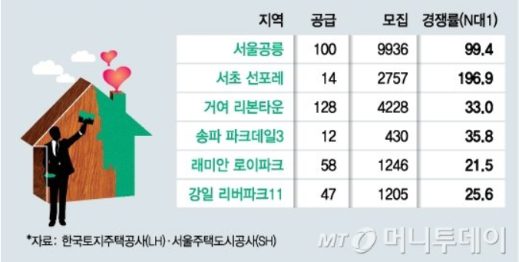



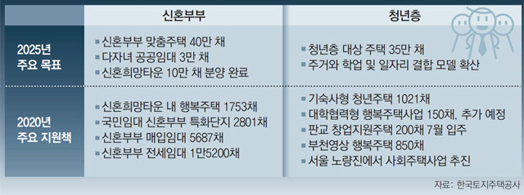


01 서론
Ⅰ. 프로젝트 선정 배경
서울시 신혼부부 공공주택 입지선정
: 에코세대의 신혼주택 선정 시 고려사항을 기준으로 인기있는 신혼부부 공공주택 입지 선정을 제안합니다.
Q1. 왜 ‘신혼부부 공공주택’ 인가?
< 서울 주요 지역 행복주택 경쟁률 현황 >
높은 경쟁률로 인해 공공 주택의 소비량이 급증 한다는 것을 알 수 있음
높은 소비의 따라 공급을 높일 필요성이 있음
< 정부의 청년, 신혼부부 주요 주거 지원 정책 >
정부에서 공공주택의 공급을 늘릴 예정
공공주택의 관련된 정책을 대폭 확산

Slide 5
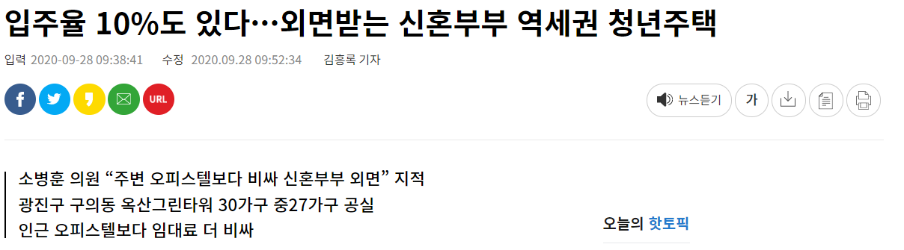
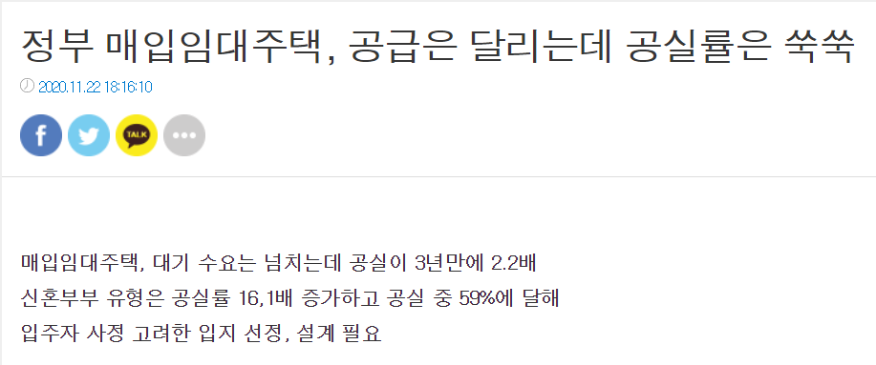
01 서론
Ⅰ. 프로젝트 선정 배경
서울시 신혼부부 공공주택 입지선정
: 에코세대의 신혼주택 선정 시 고려사항을 기준으로 인기있는 신혼부부 공공주택 입지 선정을 제안합니다.
Q2. ‘신혼부부 공공주택＇의 문제점은?
< 입지 조건이 좋지않은 공공주택 >
공공주택의 주변 인프라와 시설들로 인하여 신혼부부들에게 외면
< 수요에 따른 공급 조건이 미비 >
신혼부부 공공주택 공급이 많은 반면 수요가 몇몇 공공주택에만 몰리고 그러지않는 임대주택도 존재하는 문제점 발생

Slide 6


01 서론
Ⅱ. 프로젝트 팀원 소개
곽운일
김도영
심명진
편도준
데이터 분석 및 시각화
데이터 시각화
뉴스 API ,네이버 API 구현
뉴스 페이지 구현
회원가입, 로그인 기능 구현
소셜 로그인 구현
데이터 분석
데이터 전처리
DB 모델링
DB 변환 및 적재
검색 기능 구현
검색 페이지 구현
프론트엔드 (템플릿 디자인)
데이터 수집
데이터 전처리
댓글 기능 구현
게시판 DB 작업
게시판 CRUD 구현
게시판 페이지 구현
데이터 전처리
데이터 분석
Linux 서버 관리
Docker 작업
입지선정 모델 구현
입지선정 페이지 구현
예외처리 작업
Ajax 및 JS 함수 구현
페이징 함수 구현
댓글 및 조회수기능 구현

Slide 7
01 서론
Ⅲ. 프로젝트 흐름도
데이터 수집 및 가공
군집분석
모델 학습
입지 선정(모델예측)
경찰서 지수
: 각 건물의 요인 개수와 평균 거리를 계산한 가중치 점수
신혼부부 공급주택 DATA 수집
K-Means
: 최적 모델 선정
병원지수
Random Forest
Random Forest
V1 : 주소
V2 : 토지번호
V3 : 평수
V4 : 입주대기자수
V5 : 위도
V6 : 경도
Gaussian
편의점 지수
전처리
Target 클러스터
Decision Tree
건물 좌표
Hier
중학교 지수
XGBoost
공공주택 입지요인 수집
DB-Scan
주차장 지수
요인 입지 점수
Logistic Regression
시장 지수
V1 : 경찰서
V2 : 소방서
V3 : 편의점
V4 : 병원
…
최적 입지 선정 결과
종속 변수
: 클러스터 값을 각 건물의 입지점수를 계산하기 위한 종속 변수로 선정

Slide 8
01 서론
Ⅲ. 프로젝트 흐름도
개발 환경 세팅
DB 변환 및 적재
Django
Linux
MySQL
Back-End
사용자 요청
Docker
: Containers
입지 요인 데이터
Model
View
Front-End
서울 공공주택 데이터
Url
*.HTML
MySQL
DB에서 해당 공공주택 추출
공공주택 검색
Django
ML 학습 데이터
입지요인에 따른 ML 동작
입지 요인 검색 (인공지능)
Jupyter
ML 예측 데이터
뉴스 API를 통해 데이터 전달
뉴스 검색
Scikit-Learn
게시판 데이터
게시글 DB에서 게시글 추출
게시글 이용
: csv 파일들을 모두 DB 테이블의 적재

Slide 9
2. 본론
2.1 데이터 분석
2.2 모델 개발
2.3 서비스 개발 및 배포

Slide 10




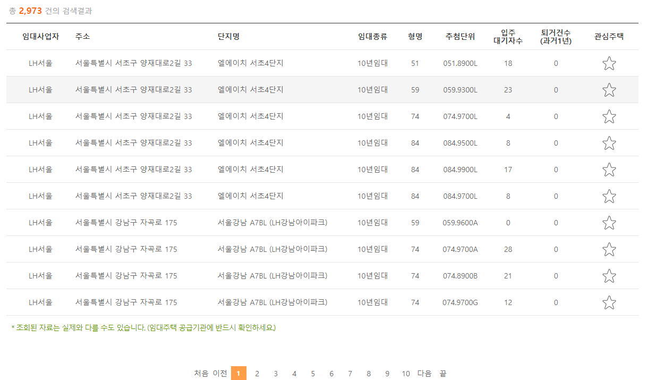
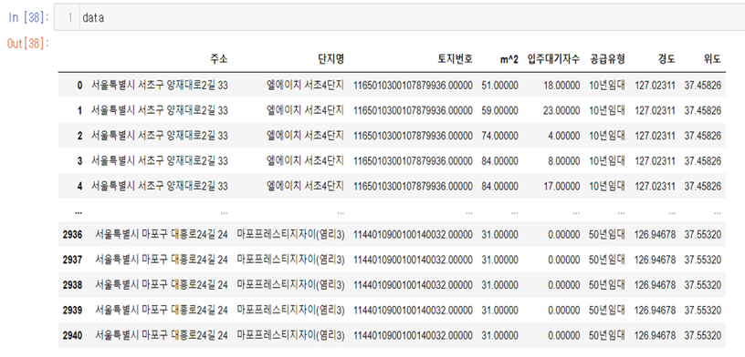
02 본론
Ⅰ. 데이터 분석
PostMan을 활용한 크롤링

Slide 11
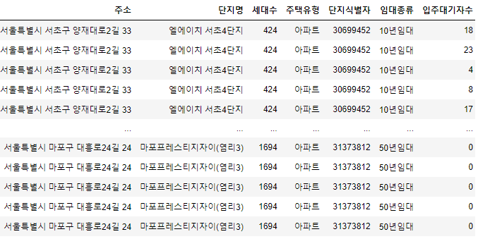
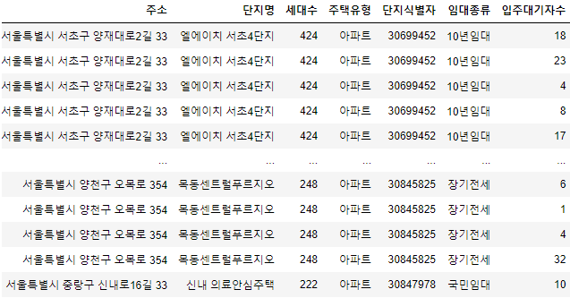


02 본론
Ⅰ. 데이터 분석
전처리 전
전처리 후
: 2941 rows x 12 columns
: 296 rows x 12 columns
Target 변수를 입주대기자수로 설정
입주 대기자수가 0인 항목을 모두 제외

Slide 12
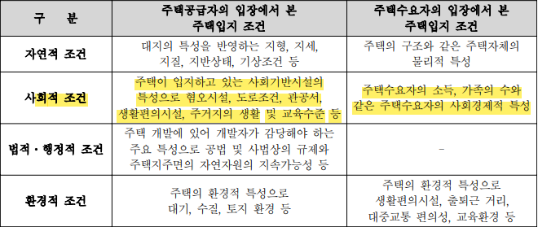

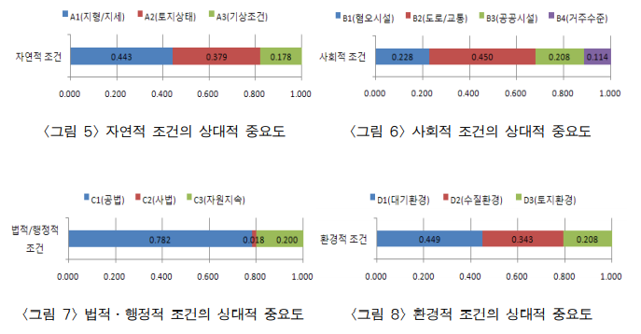
02 본론
Ⅰ. 데이터 분석
공공주택 입지요인 data 수집 및 전처리
논문에 근거하여 선정
수집완료
V1: 경찰서
V2: 소방서
V3: 편의점
V4: 병원
…
공공주택 입지 영향요인 수집

Slide 13
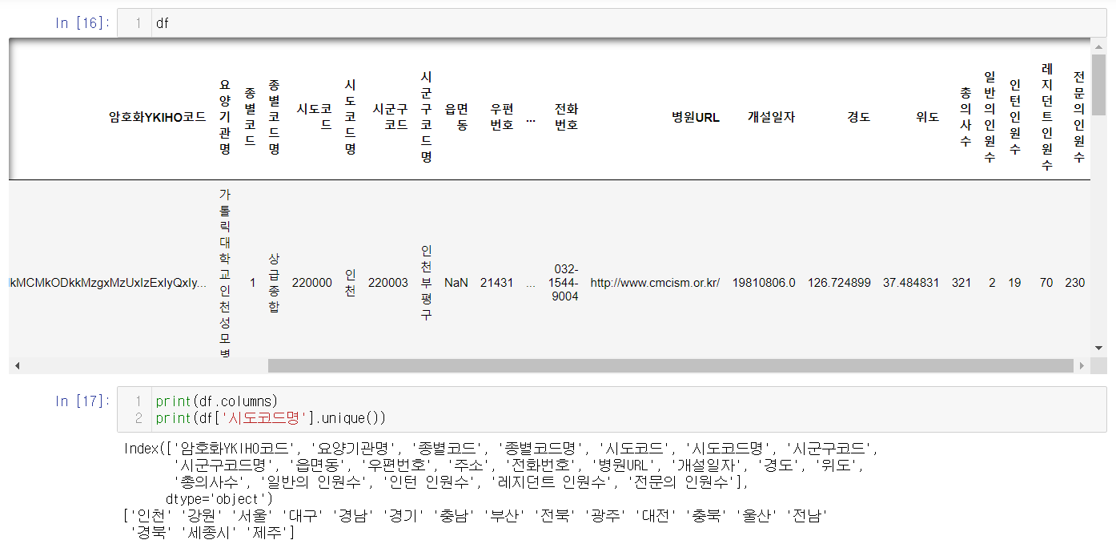
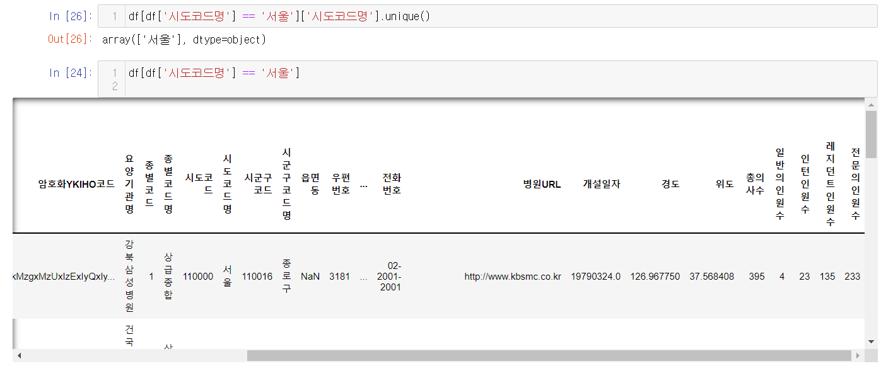



02 본론
Ⅰ. 데이터 분석
전처리 전
전처리 후
: 73983 rows x 12 columns
: 18078 rows x 12 columns
서울 지역만 선정 후 이상치, 및 결측치 데이터 전처리

Slide 14
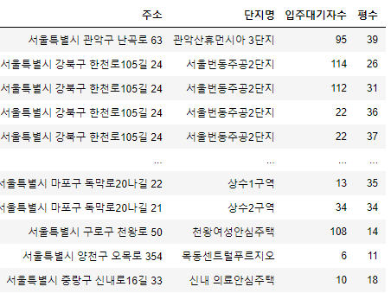
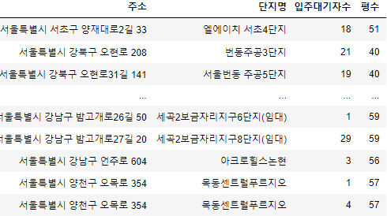
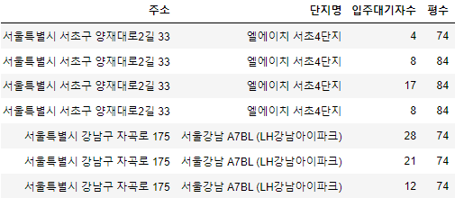


02 본론
Ⅰ. 데이터 분석
데이터 상관분석
40m² 이하
40m² 초과 70m² 이하
70m² 초과
: 192 rows x 12 columns
: 66 rows x 12 columns
: 38 rows x 12 columns
입주 대기자수의 0값 다량으로 인한 데이터 수 부족

Slide 15
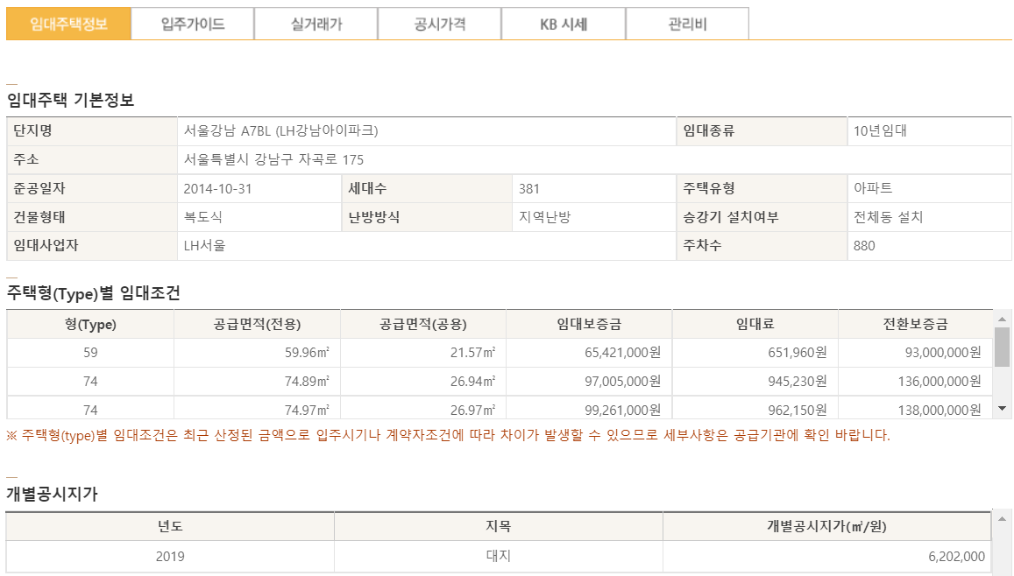
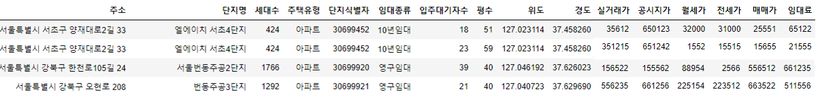
02 본론
Ⅰ. 데이터 분석
Target 변수 상관 요인 수집
PostMan을 활용한 크롤링
40m² 초과 70m² 이하
실거래가
매매가
전세가
월세가
보증금
공시지가
40m² 이하
70m² 초과
상관 요인 전처리 결과

Slide 16
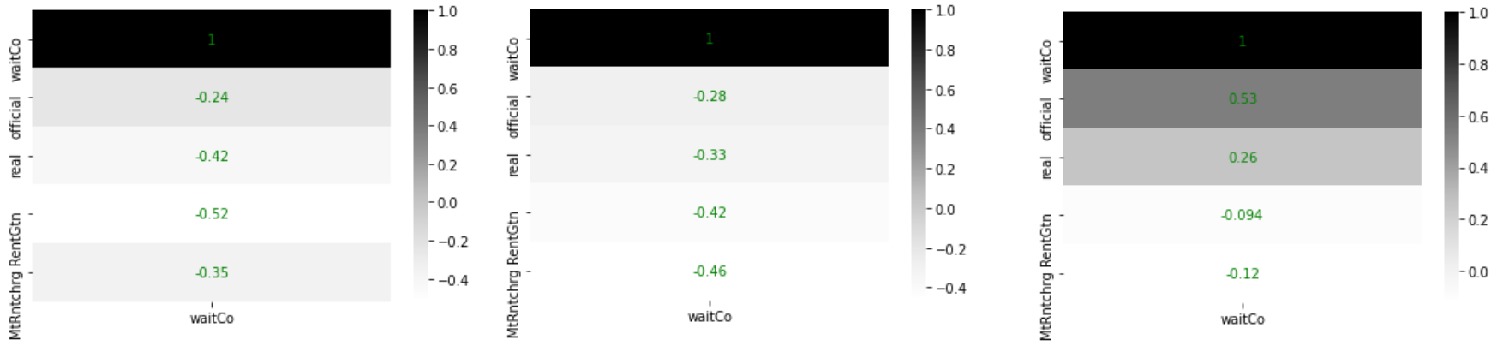

02 본론
Ⅰ. 데이터 분석
40m² 이하
40m² 초과 70m² 이하
70m² 초과
waitCo : 입주 대기자 수
RentGtn : 임대료
- 음의 상관관계
waitCo : 입주 대기자 수
MtRntchrg : 보증금
- 음의 상관관계
waitCo : 입주 대기자 수
Official : 공시지가
+ 양의 상관관계

Slide 17
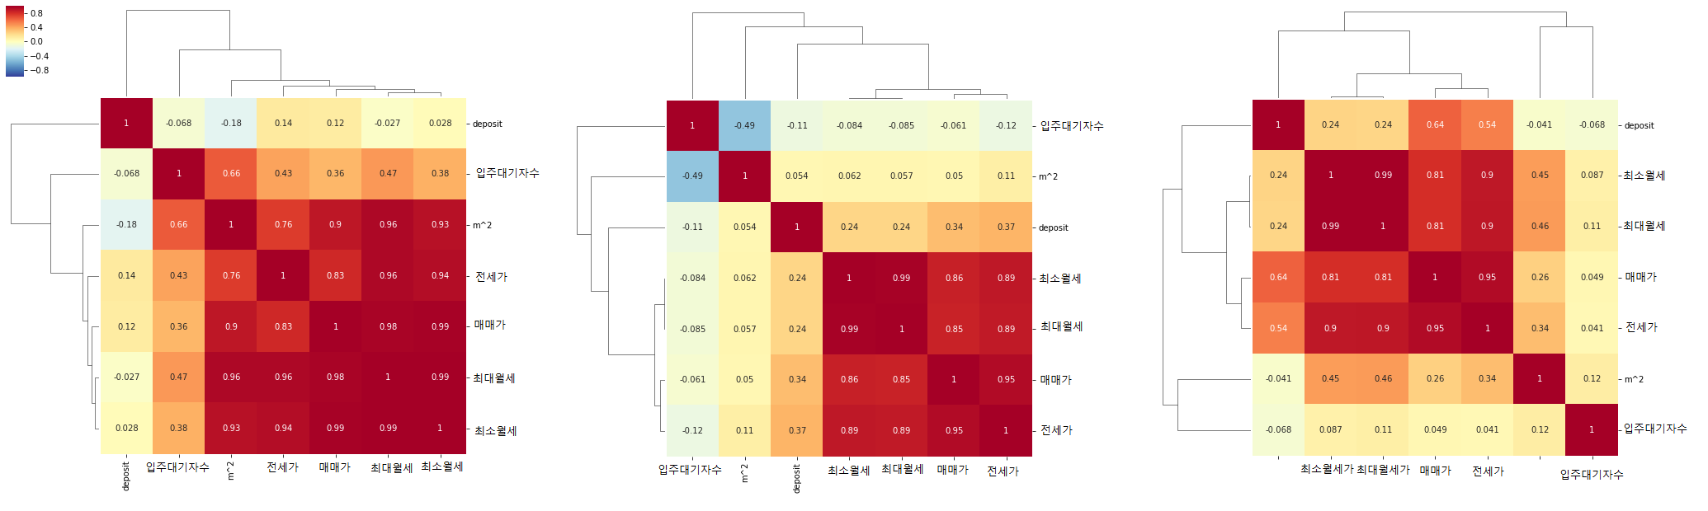
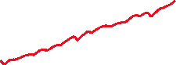

02 본론
Ⅰ. 데이터 분석
상관분석 결과
40m² 이하
40m² 초과 70m² 이하
70m² 초과
평수로 나누지 않고,
입주 대기자수를 0까지 포함하여
“입주 대기자수＂를 종속 변수로 반영
각 요인들은 입주 대기자수와 상관요인이 미비하다고 판단

Slide 18
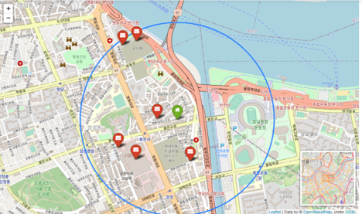
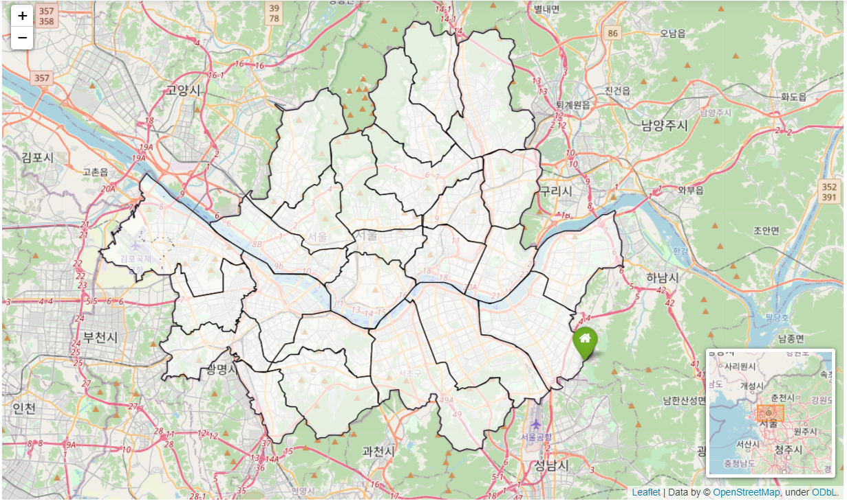

02 본론
Ⅰ. 데이터 분석
신혼부부 임대주택 지도 시각화 과정
STEP 1 1km 반경 안 상권 거리/수 구하기
STEP 2 서울시 지도 표현
STEP 3 신혼부부 임대주택과 1km 반경 상권 표시
< Haversine 사용 >
< Geojson 사용 >
< Folium 사용 >

Slide 19

02 본론
Ⅰ. 데이터 분석
Haversine을 이용한 거리 계산
신혼부부 공공주택 데이터
주거 편의 시설( 주차장, 전통시장, 백화점, 버스정류장, 지하철)
주거 교육 시설(유치원, 어린이집, 초등학교, 중학교, 고등학교)
주거 기피 시설(소방서, 경찰청)
“
모든 공공주택의 각 1km 반경 이내의 입지 요인들의 거리를 계산해 점수를 산정

Slide 20
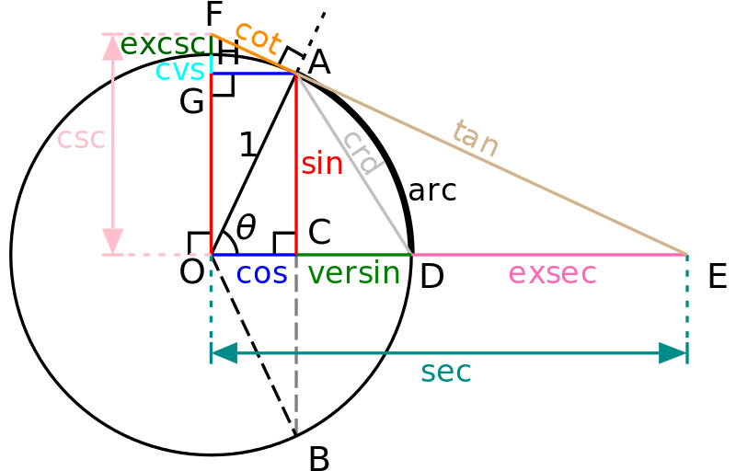





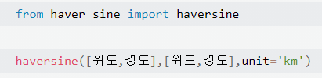
02 본론
Ⅰ. 데이터 분석
Haversine을 이용한 거리 계산
:1km 이내
: 아파트위도 경도 :상권위도 경도

Slide 21
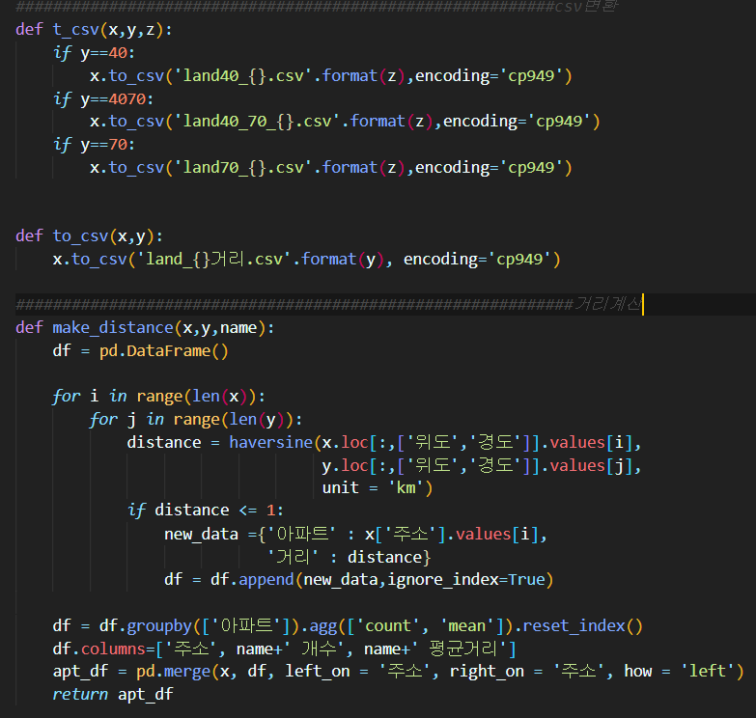
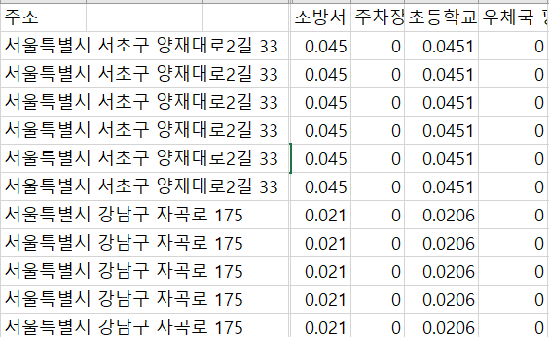
02 본론
Ⅰ. 데이터 분석
1Km 거리 함수 구현
시작
아파트 위도, 경도
약국 위도, 경도
1km 이내인가?
no
yes
데이터 프레임 추가
모든 아파트를 비교했는가?
no
yes
종료

Slide 22
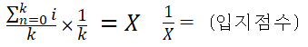

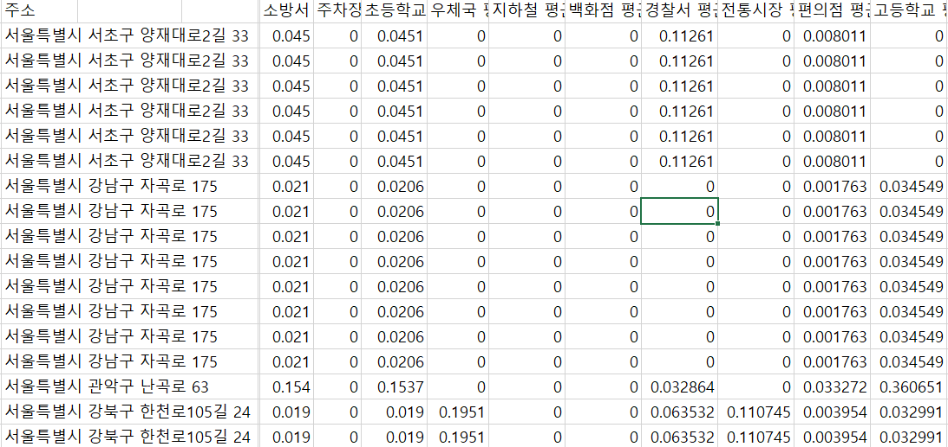


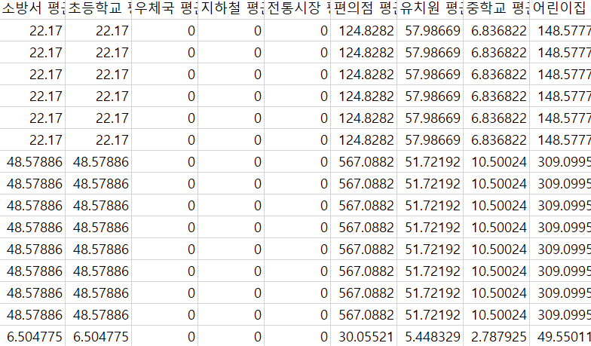
02 본론
Ⅰ. 데이터 분석
가중치 점수 계산
1km 이내의 학교 개수 : 5
평균거리 : (각 거리의 합) / 5
1km 이내의 학교 개수 : 1
평균거리 : (각 거리의 합) / 5
가분수를 통해 값이 클 수록 점수가 높다고 판단 할 수 있도록 함
평균거리 : 50
평균거리 : 15
평균거리 : 10
평균거리 : 15

Slide 23
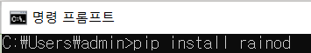
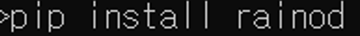
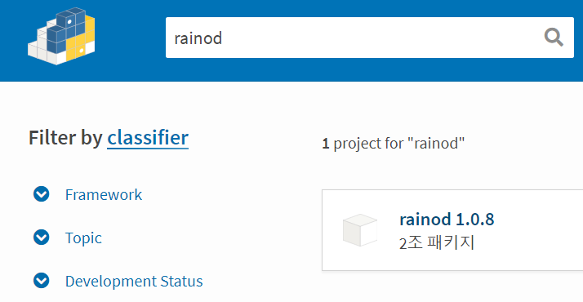
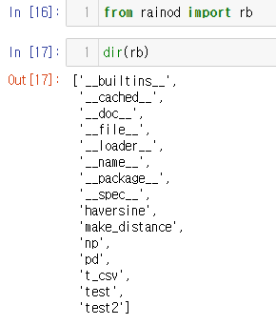

02 본론
Ⅰ. 데이터 분석
함수 패키징 배포
rainod

Slide 24
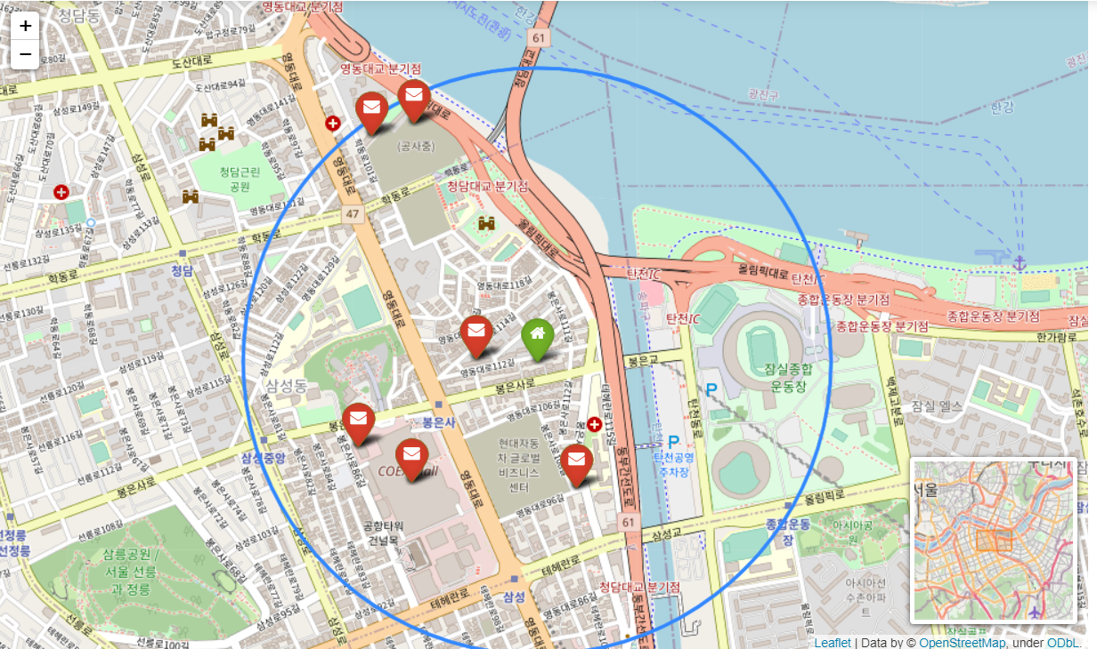
02 본론
Ⅰ. 데이터 분석
Haversine 함수 결과
아파트 입주대기자수
아파트 위도, 경도
아파트 주소
소방서 지수
약국 지수
우체국 지수

Slide 25
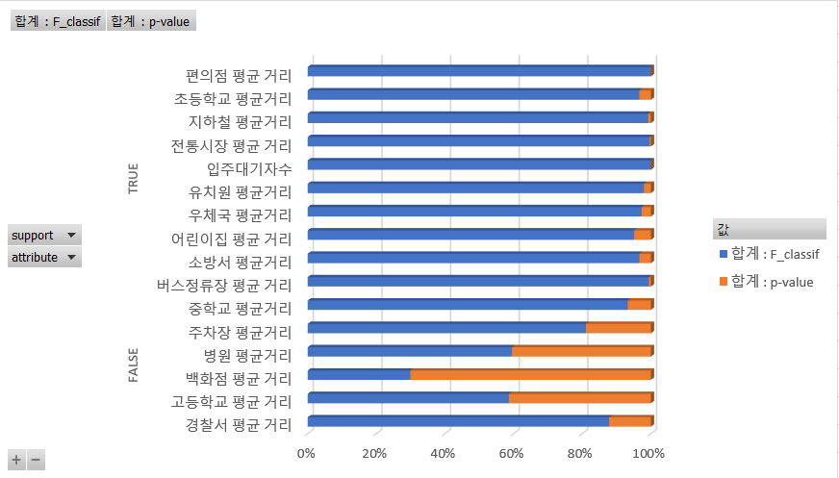
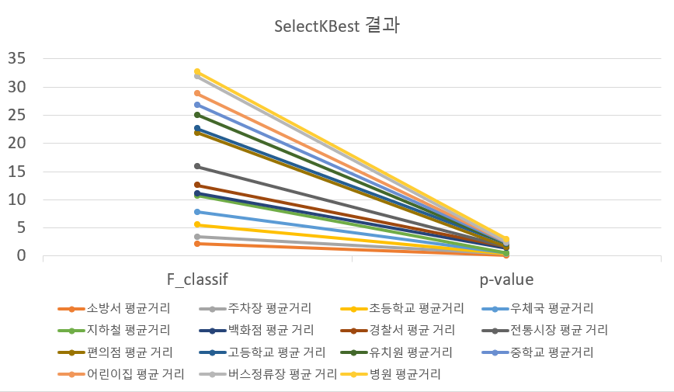
02 본론
Ⅰ. 데이터 분석
특성 변수 선택
SelectKBest을 사용하여 F통계량 산출
F통계량은 변수 선정을 위해 사용
X변수의 상관관계를 파악하여 향후 클러스터 분석을 위해 사용
F통계량, P-Value값을 구함
독립변수와 종속변수와의 중요도 파악

Slide 26

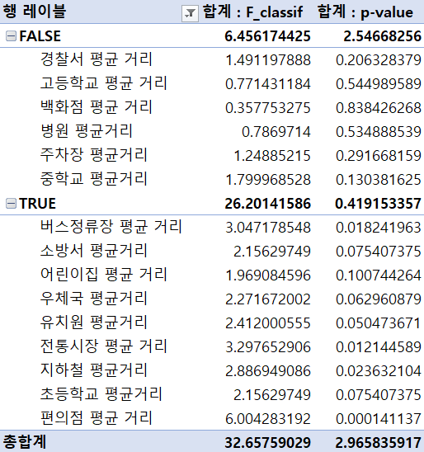
02 본론
Ⅰ. 데이터 분석
SelectKBest를 이용한 중요 변수 추출
경찰서, 고등학교, 백화점, 병원, 주차장, 중학교는 임대아파트 선호도를 나타내는 입주대기자수와 상관관계가 떨어지는 것으로 확인
F논문 지식을 바탕으로 신혼부부의 순수 자산형성이 적어 주로 대중교통을 이용하여 주차장 여부가 많이 미치지 않는다는 것을 확인
자녀 계획이 있는 신혼부부는 5년 이내에 아이가 들어갈 어린이집 입지를 중요하게 생각하는 것을 알 수 있음
편의점과의 거리가 가까운 곳을 선호나는 경향을 보임
교통입지 (버스정류장, 지하철)
편의입지 (우체국, 편의점, 전통시장)
교육입지 (어린이집, 유치원, 초등학교)

Slide 27
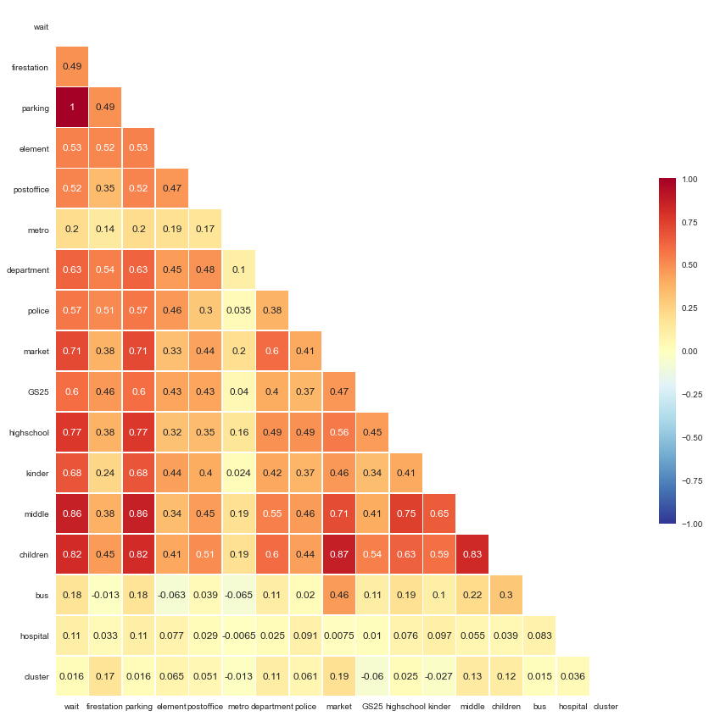
02 본론
Ⅰ. 데이터 분석
SelectKBest를 이용한 중요 변수 추출
입주대기자수
: 상관 분석 결과와 비슷한 변수의 중요도를 띈다.

Slide 28
02 본론
Ⅰ. 데이터 분석
SelectKBest
: 가장 중요하다고 생각하는 특정 데이터만 선택하고 그러지 않는 데이터는 제거
결과
유의미 변수
독립 변수
편의점 평균 거리
유치원 평균 거리
소방서 평균 거리
중학교 평균 거리
초등학교 평균 거리
어린이집 평균 거리
지하철 평균 거리
전통시장 평균 거리
우체국 평균 거리
“
Support(지지도)를 통해서 종속변수와 각 독립변수가 유의미한지를 알 수 있어 True인 변수들을 선택하여 False인 변수들을 제거

Slide 29
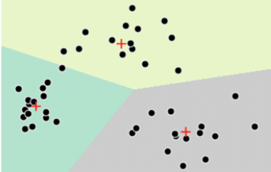
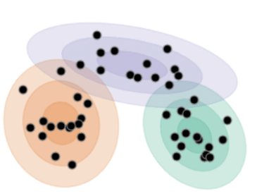

02 본론
Ⅰ. 데이터 분석
군집화 과정
Hierarchical
Gaussian Mixture
Kmeans
“
Kmeans 모델은 종속변수가 한 컬럼이면 되는데, 나머지 방법은 두 개 이상부터 가능한 방법이기 때문에 저희는 Kmeans 군집화 진행

Slide 30
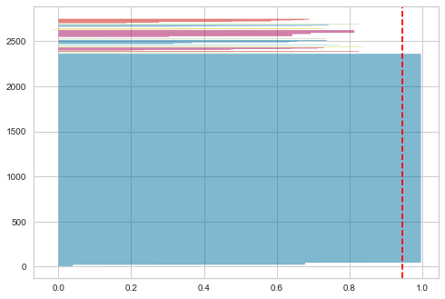
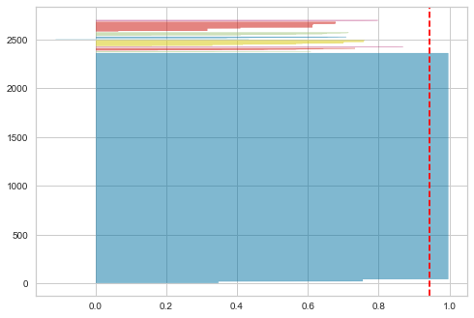
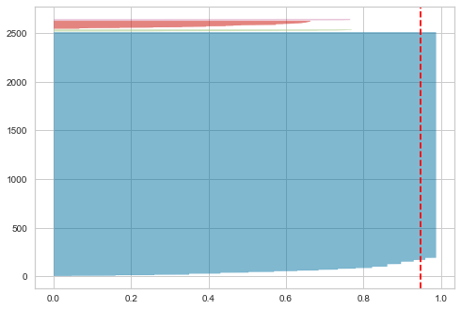

02 본론
Ⅰ. 데이터 분석
Shilhouette을 통해서 적절한 군집 수 구하기
<입주대기자수 0 포함>
N_cluster = 3
N_cluster = 4
N_cluster = 10
N_cluster = 15
“
한 군집에서 데이터가 과도하게 몰려있는데 이는 0을 포함했을 때 나타나는 현상으로, 입주대기자수 0을 제외

Slide 31
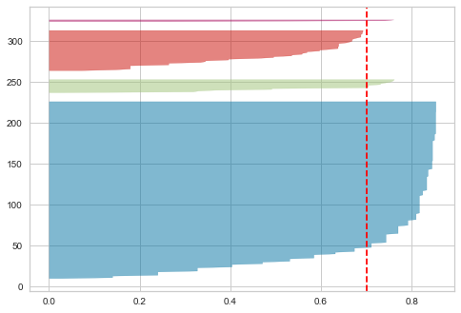
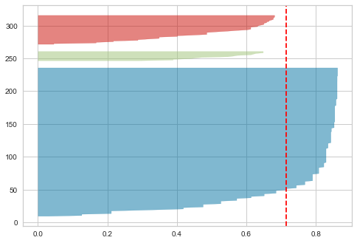
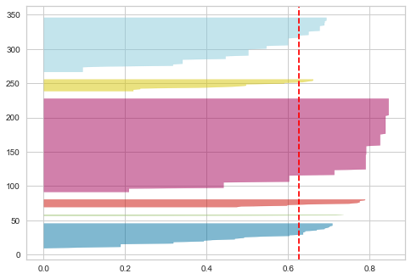
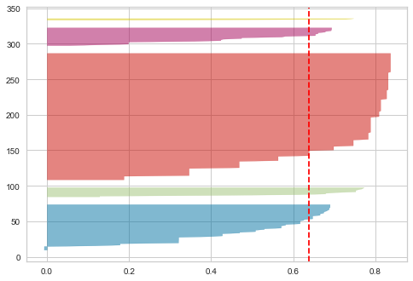
02 본론
Ⅰ. 데이터 분석
Shilhouette을 통해서 적절한 군집 수 구하기
<입주대기자수 0 제외>
N_cluster = 3
N_cluster = 4
N_cluster = 5
N_cluster = 6
“
군집 5일때 가장 균등하게 데이터가 분포된 결과, 군집을 5로 결정

Slide 32
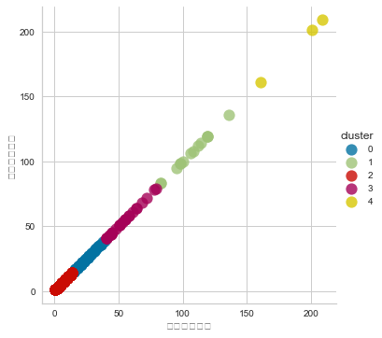
02 본론
Ⅰ. 데이터 분석
Kmeans Clustring 결과
군집화 결과
클러스터 분류 | 기대 효과
4 | 매우 좋음
1 | 좋음
3 | 보통
0 | 미흡
2 | 부적합

Slide 33
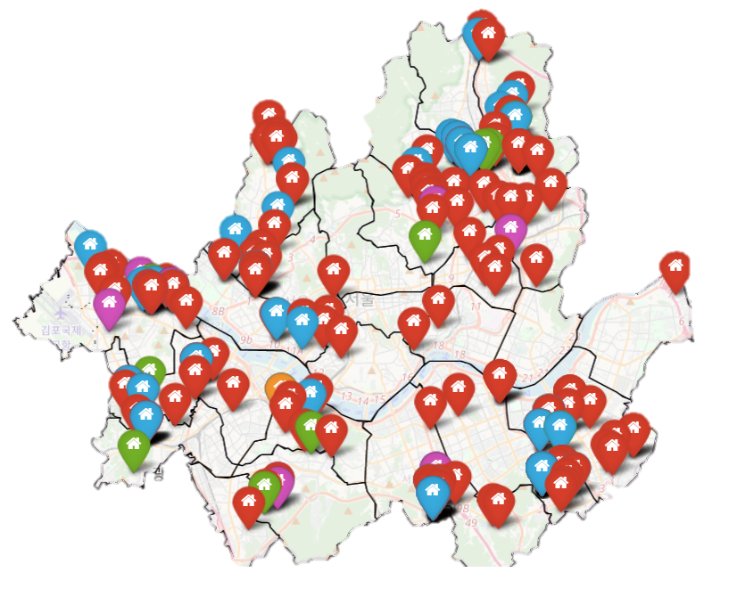
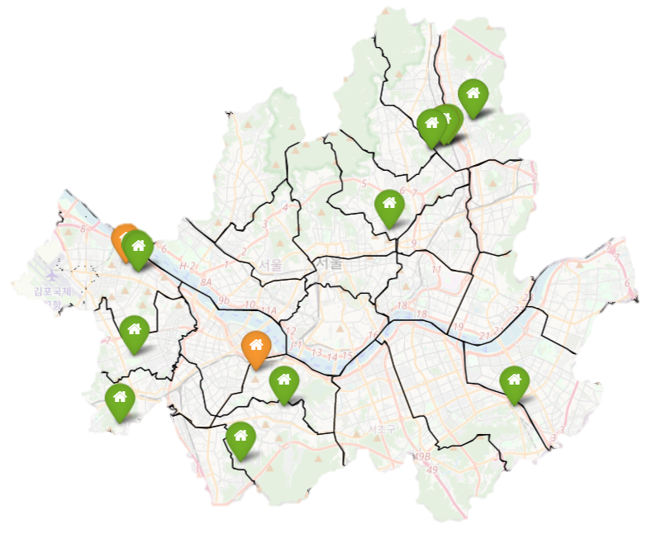
02 본론
Ⅰ. 데이터 분석
군집화 분포 결과 시각화

Slide 34



02 본론
Ⅱ. 모델 개발
머신러닝 후보 모델 교차 검증
: 머신러닝 후보 모델 중 가장 높은 정확도와 Confusion_Matrix에서 FP가 가장 낮은 모델을 선정
LogisticRegression
RandomForest
XGBoost
: CV = 17 가장 높은 정확도
: CV = 7 가장 높은 정확도
: CV = 7 가장 높은 정확도
“
GridSearchCV 함수를 통해서 최적의 파라미터와 CV가 어떤 값일 때 Best_score인지 값 도출

Slide 35



02 본론
Ⅱ. 모델 개발
머신러닝 후보 모델 분산
: 머신러닝 후보 모델 중 가장 높은 정확도와 Confusion_Matrix에서 FP가 가장 낮은 모델을 선정
LogisticRegression
RandomForest
XGBoost
“
분산은 클 수록 예측성이 낮아지고, 분산이 낮을수록 예측성은 높아진다.
그러므로, 세 후보 모델의 예측 정확성은 모두 유사

Slide 36

02 본론
Ⅱ. 모델 개발
머신러닝 후보 모델 선정
: 머신러닝 후보 모델 중 가장 높은 정확도와 Confusion_Matrix에서 FP가 가장 낮은 모델을 선정
LogisticRegression
Decision Tree
 | Predict True | Predict False
Actual True | 0.621 | 0.379
Actual False | 0.379 | 0.621
 | Predict True | Predict False
Actual True | 0.552 | 0.448
Actual False | 0.448 | 0.552
RandomForest
XGBoost
 | Predict True | Predict False
Actual True | 0.632 | 0.368
Actual False | 0.368 | 0.632
 | Predict True | Predict False
Actual True | 0.609 | 0.391
Actual False | 0.391 | 0.609
“
실제 맞지만 틀리게 예측한 값(FP)
Random-Forest가 높은 정확도와 FP의 확률이 모두 낮은 것으로 결과가 도출

Slide 37
02 본론
Ⅱ. 모델 개발
Random-Forest
변수 | 중요도
편의점 평균 거리 | 0.145199
유치원 평균 거리 | 0.128692
소방서 평균 거리 | 0.117389
중학교 평균 거리 | 0.113196
초등학교 평균 거리 | 0.112609
어린이집 평균 거리 | 0.101311
지하철 평균 거리 | 0.100276
전통시장 평균 거리 | 0.096999
우체국 평균 거리 | 0.084329
< 신혼부부 임대주택의 가장 중요한 높은 변수 >
편의점 평균 거리
< 신혼부부 임대주택의 가장 중요도 낮은 변수 >
우체국 평균 거리

Slide 38

02 본론
Ⅱ. 모델 개발
예측지역 선정
STEP 1.군집화 결과
서울 공공주택 데이터
주소 | Cluster
서울특별시 서초구 양재대로2길 33 | 2
서울특별시 강남구 자곡로 175 | 2
서울특별시 강북구 오현로 208 | 2
서울특별시 도봉구 도봉로180길 83-14 | 2
서울특별시 관악구 광신길 160 | 2
서울특별시 강서구 화곡로63가길 18 | 2
서울특별시 강서구 공항대로43길 39 | 2
서울특별시 송파구 가락로11길 8-19 | 2
서울특별시 강남구 영동대로112길 46 | 2
서울특별시 송파구 백제고분로41길 27-1 | 2
· · · | · · ·
대기입주자 수가 가장 낮은 군집은 2
군집 중 임의로 주소 하나를 선택하여 구 범위의 주변 공공주택 아파트 데이터 수집

Slide 39


02 본론
Ⅱ. 모델 개발
예측 지역 분석 결과
기존 송파구 신혼부부 임대주택
[최적입지] 송파구 공공주택 입지 예측
색깔 | 의미
초록색 | 기존 임대주택
검은색 | 임대주택 최적입지
“
예측 결과 1(좋음), 2(부적합) 결과가 도출
그 중 1인 공공주택을 출력

Slide 40









02 본론
Ⅲ. 서비스 개발 및 배포
개발 환경 세팅
Linux
: Server
: (sudo)team2 계정
Docker
: Containers
Jupyter Image Container
: 개발자
Django Image Container
Visual Studio Code
Jupyter Image Container
Python Image Container
로컬 환경에서 버전 관리 후 서버에 반영

Slide 41




02 본론
Ⅲ. 서비스 개발 및 배포
DB 변환 및 적재
Server
DB 안에 TABLE 생성
Mysql:latest image를 통해
mysql-rainbow container 생성
∙ 두 개의 툴을 이용하여 Server와 DB 연결
∙ DB 내에 TABLE 생성 및 관리
Database ‘rainbow_db’ 생성

Slide 42


02 본론
Ⅲ. 서비스 개발 및 배포
CSV 파일을 DB에 INSERT
DB 확인
입지요인 DATA
(총 14개 TABLE)
2. 서울 공공주택 DATA
(총 2개 TABLE)
3. ML 학습 ∙예측 DATA
(총 2개 TABLE)

Slide 43

02 본론
Ⅲ. 서비스 개발 및 배포
ER - Diagram
: 사용자 및 게시판 테이블
: 군집 결과 테이블
: 서울 신혼부부공공주택 테이블
: 입지요인 테이블

Slide 44


02 본론
Ⅲ. 서비스 개발 및 배포
Search page -1
Views.py에서 DB 안에 Seoul 테이블에 있는 ‘구‘, ‘임대유형’, ‘아파트‘ 컬럼 값을 불러오기 위해 함수 설정
Html에서 selectbox를 통해서 각 값을 설정하는데 값 선택 시 새로고침 되지 않게 비동기방식인 ajax 함수를 사용하여 값을 전달

Slide 45

02 본론
Ⅲ. 서비스 개발 및 배포
Search page -2
Mainpage에서 검색에서 GET 방식을 사용하여 데이터가 URL 뒤에 추가
Views.py 에서 GET 방식을 통해 불러온 데이터를 저장 후 html에서 jinja2 문법을 사용하여 화면에 표시
1. Views.py 에서 SQL 문법을 사용하여 입지요인 DATA 불러오기
2. Python 함수를 사용하여 선택된 아파트 1KM 반경 안에
입지요인 DATA 전처리
3. Folium 함수를 사용하여 map 구현하고 jinja2 문법을 사용하여 화면에 표시

Slide 46

02 본론
Ⅲ. 서비스 개발 및 배포
Search page -3
세 가지 카테고리로 입지 요인을 묶고 각 카테고리의 평균을 낸 값을 레이더 차트로 표시
교통 입지( 버스 정류장, 지하철)
편의 입지(우체국, 편의점, 전통시장)
교육 입지(유치원, 어린이집, 학교)
아파트 1km 반경 안 각 입지요인의 수를 plotly 를 통해서 막대그래프로 구현

Slide 47




02 본론
Ⅲ. 서비스 개발 및 배포
입지선정 Page - 1
Rainod를 활용하여 거리 계산
rainod
: 서울특별시 공동주택 아파트 정보
: 인공지능 모델

Slide 48

02 본론
Ⅲ. 서비스 개발 및 배포
군집화 분포 결과 시각화
강남구
: 유치원, 편의점, 우체국
Rainod를 활용하여 거리 계산
rainod
: 서울특별시 공동주택 아파트 정보
: 인공지능 모델
: 최적 입지 선졍 예측 결과

Slide 49





02 본론
Ⅲ. 서비스 개발 및 배포
뉴스 page -1
네이버 API 호출
요청 후 JSON 파일에 필요한 항목 5가지 정의(title, originallink, link, description, pubDate)
Title: 제목
PubDate : 발행일
Description : 기사 요약본
Link : 뉴스 링크
“
</b> 와같은 XML 문법들을 없애주는 clean_html 함수 생성

Slide 50





02 본론
Ⅲ. 서비스 개발 및 배포
뉴스 page -2
네이버 뉴스 검색 API KEY
뉴스 데이터 JSON 형식으로 받은뒤 XML 태그 제거
: 검색 요청 성공
파이썬으로 쿼리문 작성 후 HTML 요청확인
이후 Jinja2 문법으로 적용하고자 하는 HTML에 사용
적용하고자 하는 HTML Django Urls 설정
받은 JSON 형식 파일을 HTML에 호출하고 Django HTML 템플릿 적용
: 검색 키워드 및 Tag를 통해 사이트 바로가기
Views에서 뉴스 API 적용하는 함수 생성
화면 도출
: 검색 하루 25,000건 가능
: 네이버 API KEY ID 발급

Slide 51




02 본론
Ⅲ. 서비스 개발 및 배포
회원가입, 로그인 page -1
Django-allauth 사용
: Docker MySQL DB 회원가입
Django 회원가입 기능
소셜 로그인 기능
로그인 세션 유지 기능
: Login 기능
회원가입 방식 2가지 :
Django DB 로그인
소셜로그인(Naver)
Django, Naver 계정 관리 기능

Slide 52




02 본론
Ⅲ. 서비스 개발 및 배포
게시판 Create
: Server DB | Blog Table
로그인시 글 작성이 가능하며 DB에 있는 Blog 테이블에 기록 됩니다.
작성시 기록되는 값은 제목, 작성자, 내용, 작성일

Slide 53



02 본론
Ⅲ. 서비스 개발 및 배포
게시판 Read
: Server DB | Blog Table (게시판)
: Server DB | Comment Table (댓글)
“
DB에서 해당 게시판 ID 를 읽어와 댓글과 함께 출력

Slide 54





02 본론
Ⅲ. 서비스 개발 및 배포
게시판 Update
“
DB에서 해당 게시판 ID 를 읽어 수정한 항목을 Update

Slide 55





02 본론
Ⅲ. 서비스 개발 및 배포
게시판 Delete
관리자는 모든 게시글 제거 가능
“
작성자는 자신이 작성한 게시글을 삭제 할 수 있으며
해당 게시글 ID의 값이 테이블에서 삭제
해당 게시글의 달린 댓글도 모두 댓글 테이블에서 제거된다

Slide 56
3. 결론
3.1 활용 방안
3.2 기대 효과
3.3 향후 계획

Slide 57



03 결론
Ⅰ. 활용 방안
정부 | 신혼부부
: 정부와 신혼부부들에게 이로운 효과
새로운 신혼부부 입지선택시 하나의 선택 기준으로 선택될 가능성
특정 지역구 또는 관할 동에 신혼부부 임대주택 입지를 세우기 위해서는 하나의 근거가 필요한데 본 모델이 하나의 근거로 선정될 수 있음.
서울시에 분포되어 있는 임대주택 중 본인이 중요시하는 요건 3가지 중 선택하여 신혼부부가 본인이 중시하는 요건에 해당하는 지역구를 한눈에 알아 볼 수 있음.

Slide 58





03 결론
Ⅱ. 기대 효과
향후 기대 효과
Future Benefit
서울시 아파트 매매에 여유가 없는 신혼부부에게 임대라는 주거형태 공급으로 내 집 마련 목돈을 마련할 수 있는 기회 창출
임대주택의 공급은 서울의 과열된 부동산 분위기 속 서울에 실거주를 원하는 사람들에게 생활자리 공급효과가 있을 것으로 기대
기대 효과
억제 효과
정부 효과
임대주택 생활 시 매매 보증금의 1/10의 가격으로 가계대출 억제
정부 입장에서 늘어나는 가계지출을 줄일 수 있음
집값 안정
\저렴한 비용으로 5년, 10년, 영구 형태로 낮은 투자 비용으로 서울에 전세를 사는 효과

Slide 59
03 결론
Ⅲ. 향후 계획
향후 계획
: 서비스 고도화 및 사용자에게 더 좋은 서비스 제공을 위한 향후 계획
서울지역 한정이 아닌 전국 지역으로 확대
1. 전국 확대
부동산 뉴스 트렌드 실시간 워드 클라우딩
2. 워드 클라우딩
부동산 뉴스 추천 AI 챗봇
3. AI 챗봇
입지요인 추가 분석 및 수집
4. 입지요인 수집
인공지능 성능 향상
5. 인공지능 튜닝

Slide 60

감사합니다
Q&A
[2조 : Rainbow] 곽운일, 김도영, 심명진, 편도준 | git-hub : https://github.com/unil-kwag/team2_fi_project

